Slide 1
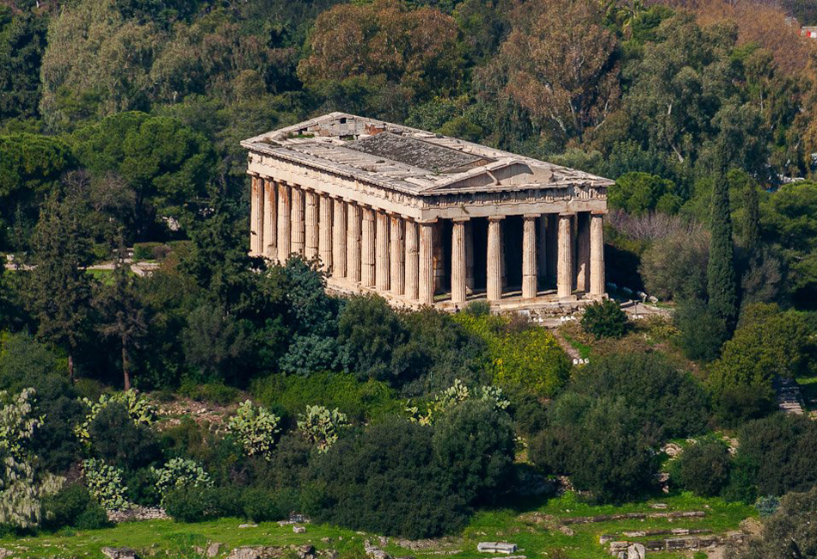
Храм Гефеста

Slide 2
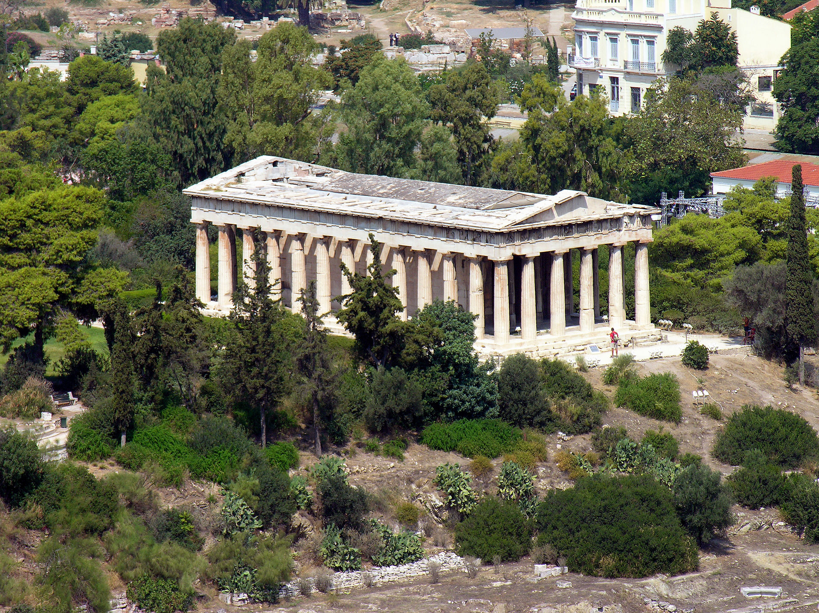
История
Храм Гефеста или Гефестейо́н — храм в Древних Афинах на вершине холма Колона Агорского на западной стороне Афинской агоры, наиболее сохранившееся здание на агоре. Ранее назывался также Тесейоном, по ошибочному предположению о том, что именно в него были перенесены останки Тесея.
Недавние археологические раскопки подтвердили, что это Гефестейон, храм бога Гефеста, а не место культа Тесея, Ареса и Геракла, как считалось ранее. Храм дорического ордера сооружён в период 460—420 годов до н. э. Архитектор неизвестен.

Slide 3
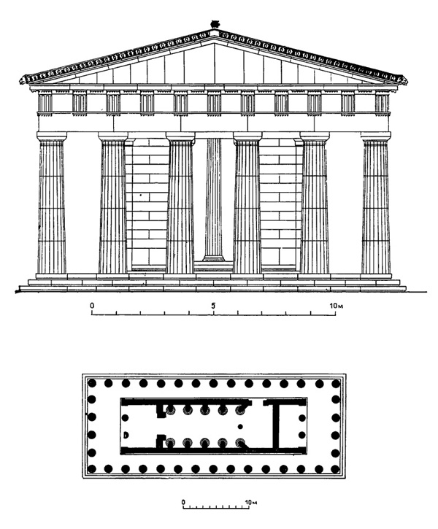
История
С приходом христианства в Грецию и до 1834 г. он использовался как православная церковь. В VII веке был превращен в церковь Святого Георгия Акамаса. В XVIII веке здесь хоронили протестантов, умерших в Афинах. Храм обладал правом убежища для беглых рабов.
Согласно Менандру, на ступенях, ведущих на холм у храма, собирались поденщики и безработные для найма на временные работы, а во время празднеств с самого холма выступали певцы и поэты.
В 1972—1975 годах Американская школа классических исследований в Афинах проводила работы по реставрации и консервации Гефестейона, в 1978 году восстановлена крыша
Храм имел пронаос (пристройку спереди) и опистодом (пристройку сзади). Снаружи это был периптер 6×13 колонн высотой 5,88 метров. Храм и скульптуры были построены из мрамора. Два ряда дорических колонн в виде буквы П внутри храма образовывали три нефа. Согласно путешественнику Павсанию, в глубине храма стояли бронзовые статуи Гефеста и Афины. Статуи датируются 421–415 годами до н. э. и приписываются скульптору Алкамену.

Slide 4
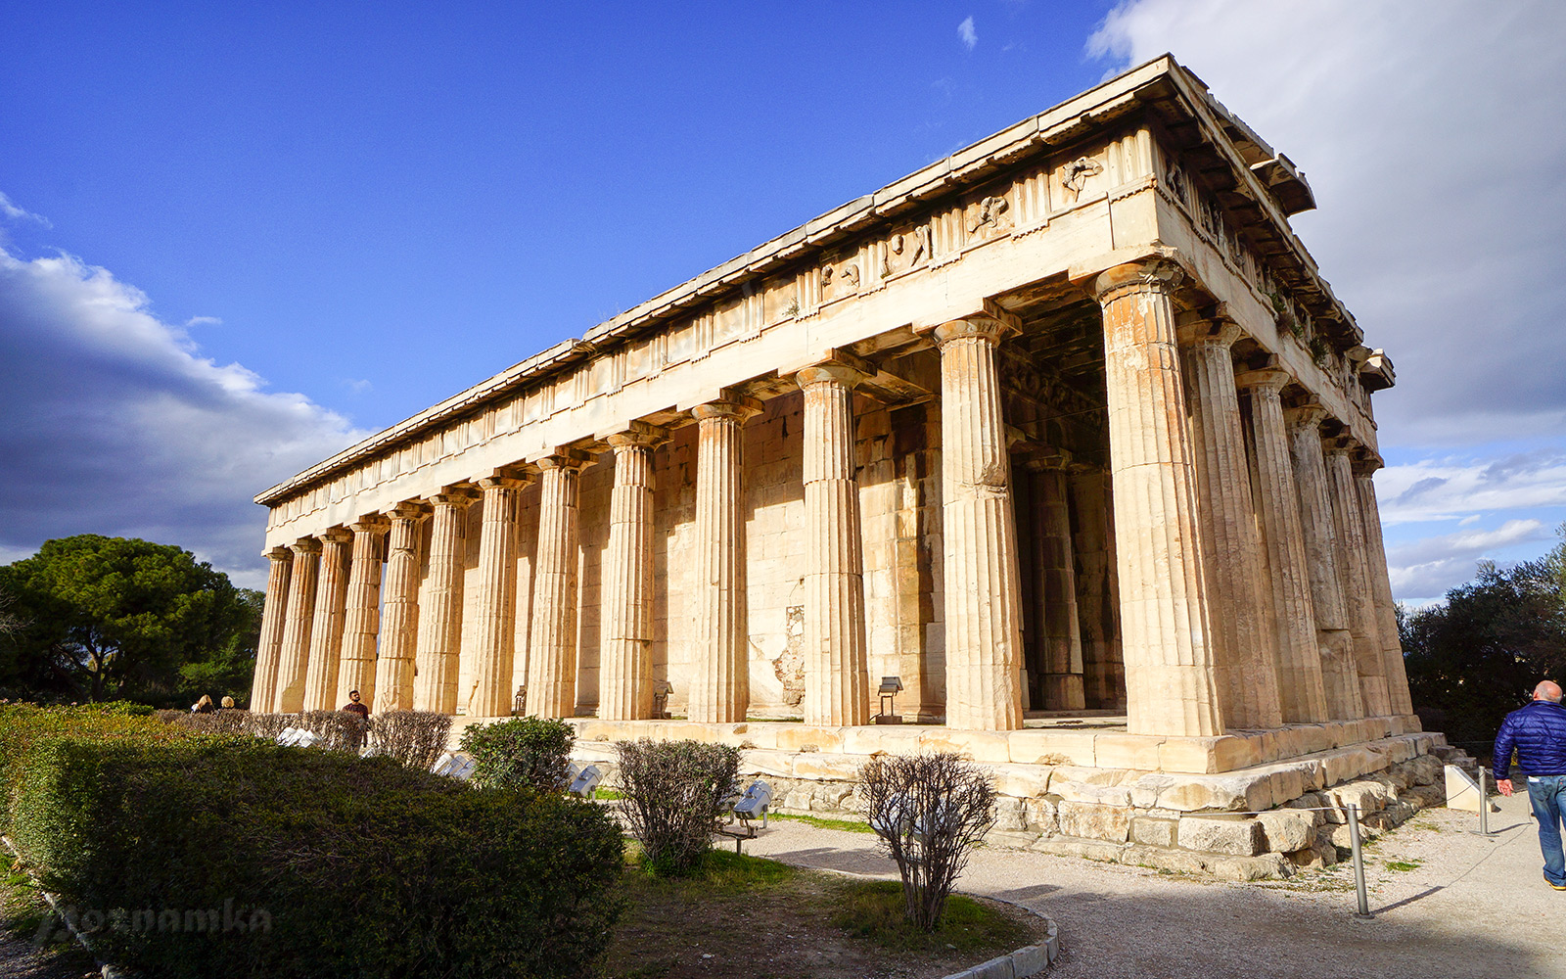
Особенность
На метопах по восточной стороне изображены девять из 12 подвигов Геракла, на южной и северной стороне — четыре подвига Тесея.
На фризе пронаоса изображена победа Тесея над претендовавшими на царское место в Афинах Паллантидами.
На фризе опистодома была изображена кентавромахия, битва кентавров. Скульптуры на западном фронтоне изображали кентавромахию, на восточном фронтоне — вознесение Геракла на Олимп или рождение Афины. Найден фрагмент парной женской скульптуры, где одна из фигур несёт на спине другую.

Slide 5
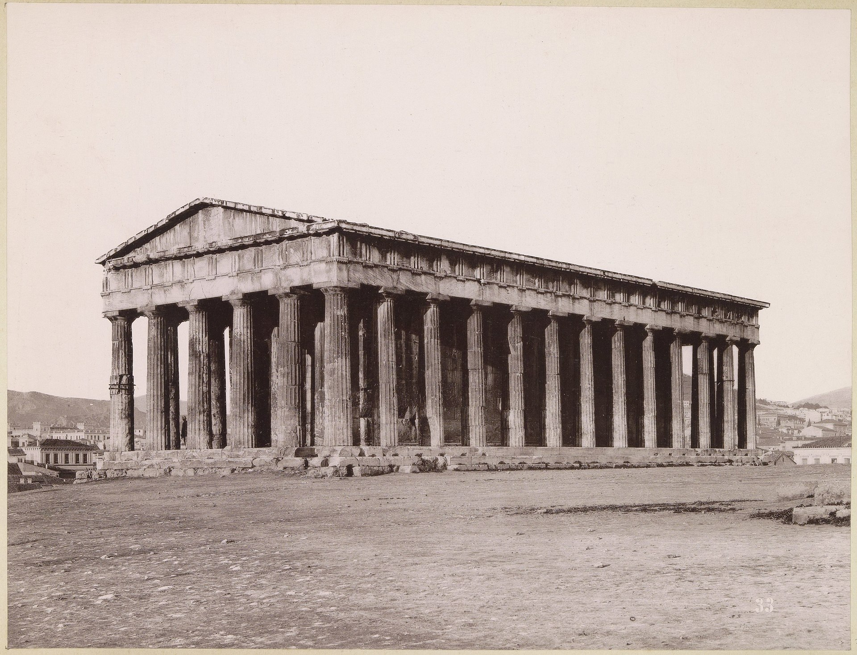
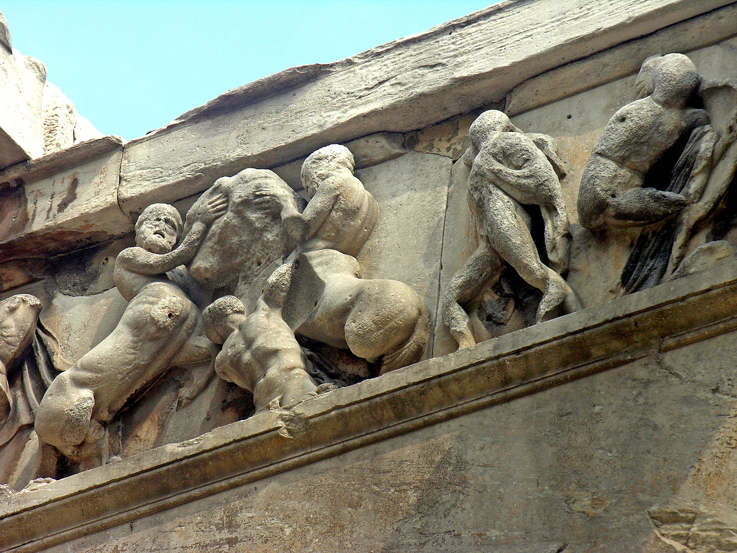
Храм Тесея (ныне Гефеста). Примерно 1880-е годы.

